Slide 1
Examen K0618 (versie 2021)
2024 – 25
LJ4 N4

Slide 2
Examineren
Er zijn twee examen momenten
Eerste moment is 5 tot 6 weken na les 9
Tweede moment is in mei
Om te examineren heb je een acute zorg casus nodig. Deze casus moet zijn gebeurt tijdens de BPV periode.
Het inleveren van de casus gebeurt 1 week voor het examen.
Overleg eerst met je docent of de casus voldoende acuut is.

Slide 3
Het examen
Het examen is een examengesprek
De student presenteert de casus (via Powerpoint etc.)
Tijdens de presentatie stelt de docent vragen over de casus
Duur examen: 30 minuten

Slide 4
Examineren
Om te examineren zijn de volgende stappen nodig:
Docent heeft aangegeven dat de casus voldoende acuut is
Inleveren examencasus is 1 week voor het examen
ARA formulier

Slide 5
Examen opdracht
Inhoud examenopdracht/casus
Voorblad met naam student, nummer en naam keuzedeel
Volledige beschrijving casus (medicatie, med VG, gezinssituatie, setting etc)
Uitleg interventies die je neemt (en waarom)
Welke mogelijke DD (en waarom)
Welke diagnostiek is nodig (en waarom)
Hoe communiceer je (met wie en waarom)
Uitgewerkte: ABCDE – SAMPLE - SBARR

Slide 8
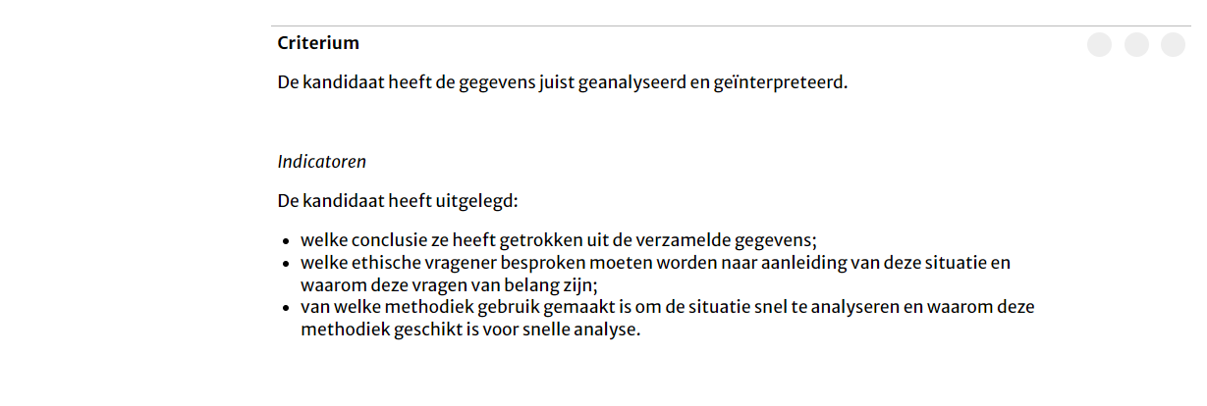

Slide 11
